Slide 1
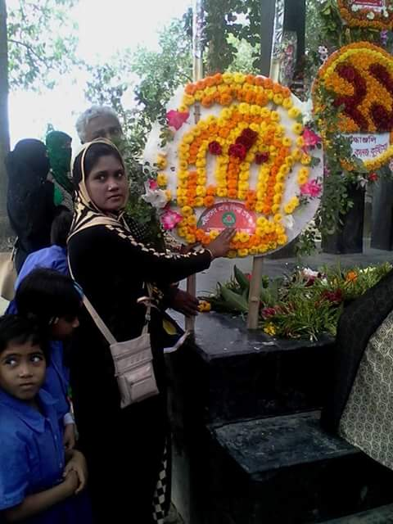
ফুলের শুভেচ্ছা
আজকের পাঠে সবাইকে
আজকের পাঠে সবাইকে
শুভেচ্ছা
শুভেচ্ছা

Slide 2
শিক্ষক পরিচিতি
মোছাঃ শরিফা খাতুন
প্রধান শিক্ষক
কামারডাঙ্গা সর: প্রাথ: বিদ্যা:
মিরপুর, কুষ্টিয়া ।

Slide 3
পাঠ পরিচিতি
শ্রেণিঃ প্রাক প্রাথমিক / নার্সারী
বিষয়ঃ বাংলা
পাঠ শিরোনামঃ বর্ণ থেকে শব্দ শিখি
পাঠ্যাংশঃ উ ঊ ঋ
সময়ঃ ২৫ মিনিট।

Slide 4
এই পাঠ শেষে শিক্ষার্থীরা-
৩.২.৮ ধ্বনির প্রতীক (বর্ণ)শণাক্ত করতে পারবে।
৩.২.৯ শব্দ থেকে বর্ণ শনাক্ত করতে পারবে।

Slide 5
চলো, আমরা সবাই একটা গানের ভিডিও দেখি

Slide 6
আজ আমরা পড়ব
উ ঊ ঋ

Slide 7
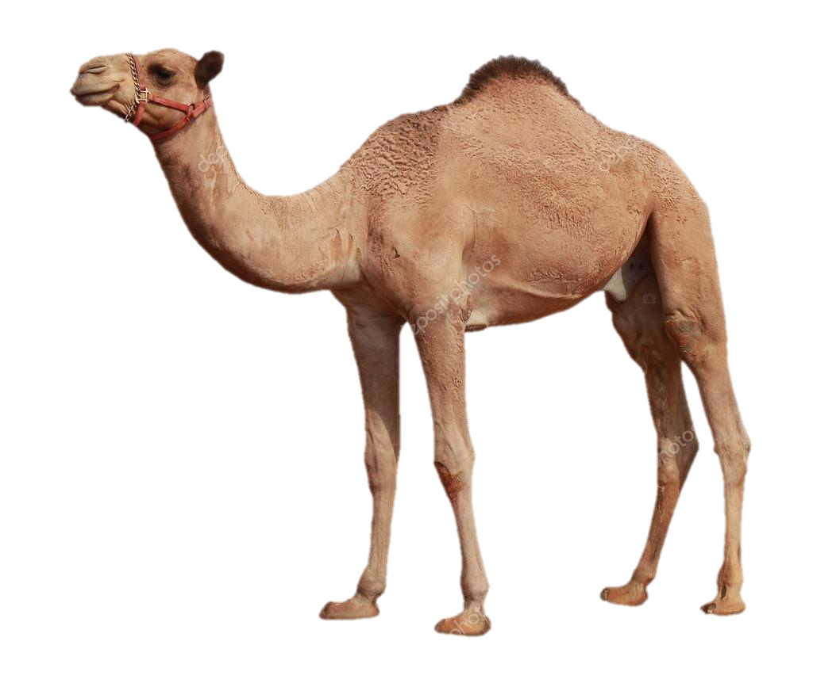
উ
উট

Slide 8
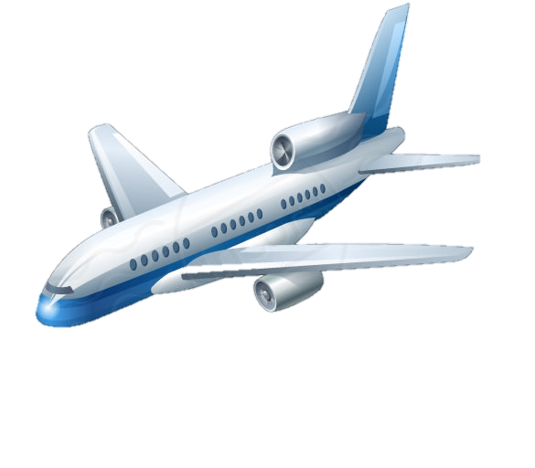
উ
উড়োজাহাজ

Slide 9
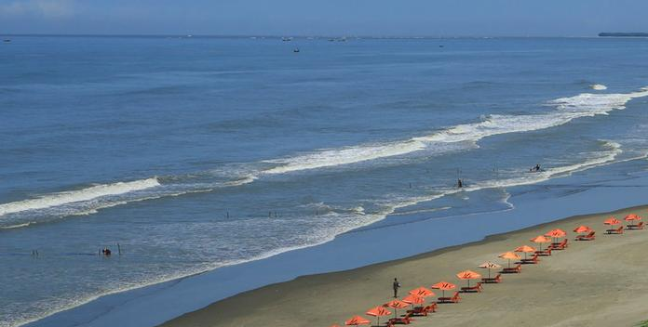
ঊ
ঊর্মিমালা

Slide 10
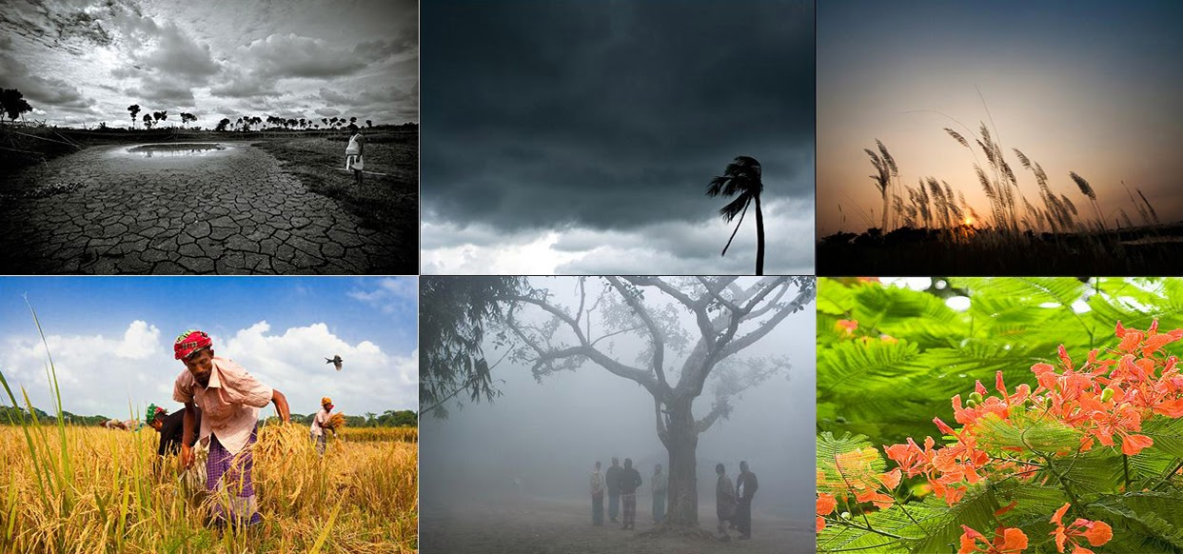
ঋ
ঋতু

Slide 11
শিক্ষকের পাঠ

Slide 12
শিক্ষক এবং শিক্ষার্থীর মিলিত পাঠ।

Slide 13
দলীয় কাজ
শব্দের সাথে বর্ণ দাগ টেনে মিলাই
উ
ঋতু
ঊ
ঊর্মিমালা
ঋ
উড়োজাহজ

Slide 14
হারিয়ে যাওয়া বর্ণগুলো লিখি
উট
…ট
ঊষা
…ষা
ঋণ
…ণ

Slide 15
ধন্যবাদ

